Slide 1
Olores, sabores y recuerdos: La percepción y el neurodesarrollo
Pedro Luis Nieto del Rincón – Universidad CEU San Pablo

Slide 2
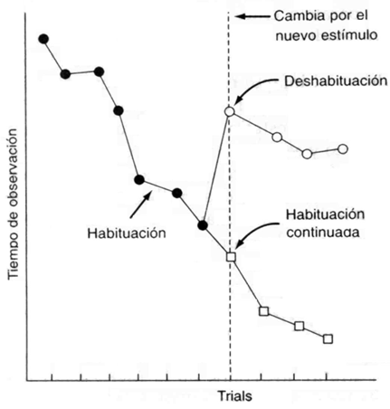
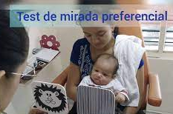
Investigando con niños
Los bebés no tienen los sentidos tan desarrollados como los adultos, pero perciben bastante más de lo que se pensaba.
Técnicas para evaluar.
Mirada preferencial.
Condicionamiento.
Habituación.

Slide 3
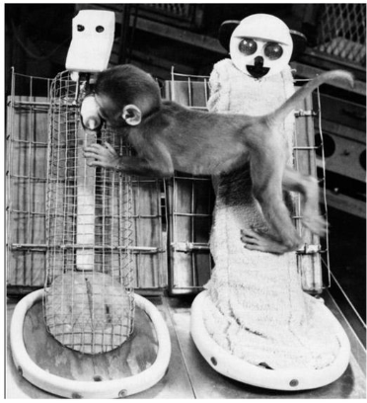
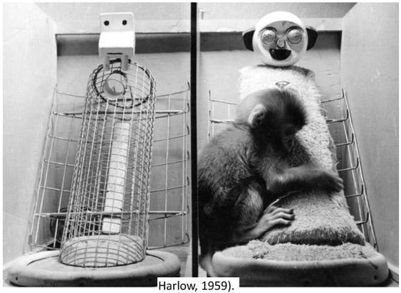
Orden en el desarrollo de las modalidades sensoriales
Tacto y modalidades cutáneas.
Gusto y olfato.
Audición.
Visión.

Slide 4
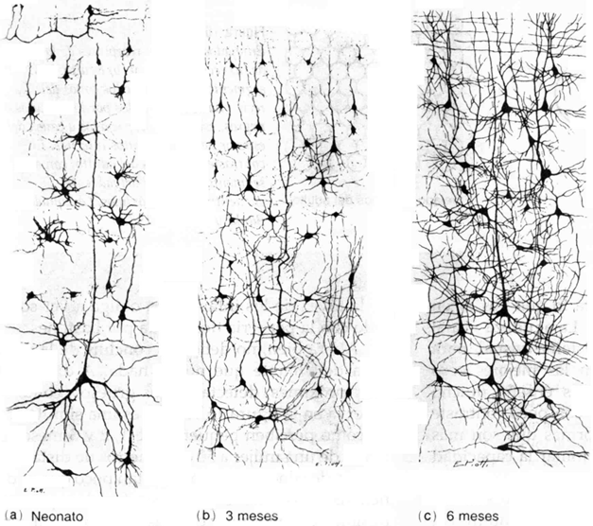
Investigando con niños
Las modalidades sensoriales se desarrollan en el 1º año.
Percepción del MOVIMIENTO es primordial.
Desarrollo sensorial como resultado de genética y ambiente.
Corteza visual se desarrolla el 1º año.

Slide 5
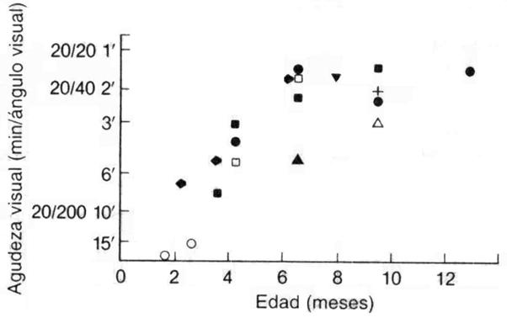
La visión infantil
Agudeza y contraste:
Neonatos: agudeza visual 5% la de un adulto.
Evaluado con enrejados y campos lisos grises:
Vista preferencial.
Potencial Visual Evocado.

Slide 6
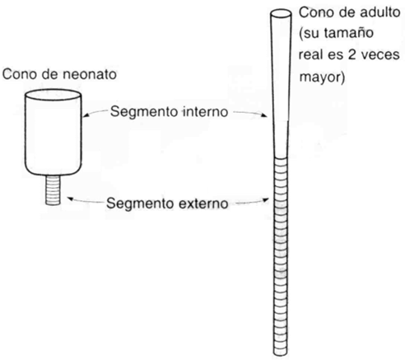
La visión infantil
Periferia del lactante tiene nº de conos y bastones parecida a la del adulto.
La fóvea del lactante tiene conos muy espaciados y poco desarrollados.
En los adultos hay más densidad de conos.
Los conos de los lactantes tienen menos pigmentos.
El NGL y la corteza visual tampoco están maduros al nacer.

Slide 7
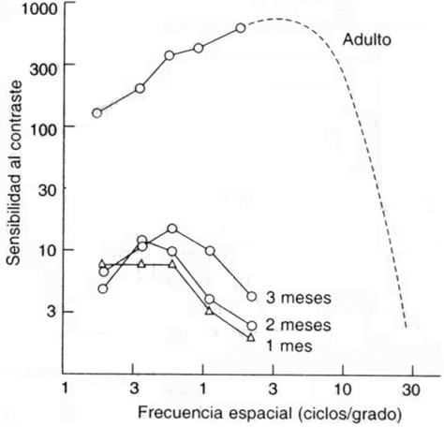
La visión infantil
Percepción del contraste:
Función de Sensibilidad al Contraste.
Los lactantes sensibilidad al contraste de un 20%.
Muy poca capacidad con frecuencias altas.
Ven poco o nada en las frecuencias a las que el adulto es más sensible.
Sólo ven los objetos relativamente grandes y con mucho contraste.
Visión similar a la nocturna de los adultos (usan más los bastones de la periferia).

Slide 8
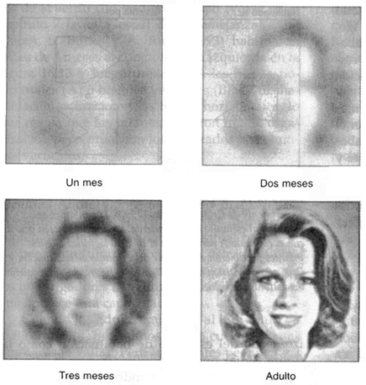
La visión infantil
A cortas distancias detectan rasgos gruesos. A los 2 o 3 días reconoce el rostro de la madre en vídeo sobre todo por el contraste del pelo y la cara (Bushnell et al., 1989).
A los tres meses distinguen expresiones faciales.
Edad de la sonrisa.
A los 7 meses distingue caras.
Miedo a los extraños.

Slide 9
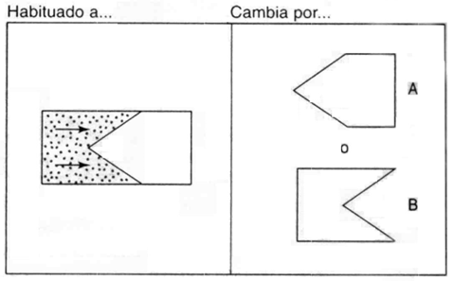
Discriminación de figura y fondo
Los lactantes utilizan el movimiento para distinguir figura de fondo.
Al interactuar con un bebé se mueve mucho la cabeza para que la vea como figura.
Experimento de Lincoln Craton y Albert Yonas (1990) con bebés de 5 meses:
Deshabituación con el estímulo A:
Eso significa que se habían fijado como figura en la silueta B, como los adultos.

Slide 10
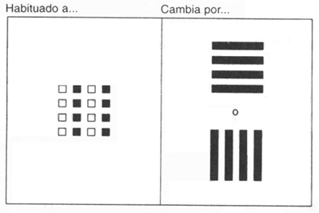
Agrupamiento por semejanza de luminosidad
Quinn et al. (1993) experimento con bebés de 3 meses.
Habituados al estímulo de la izquierda.
Luego les presentaron barras horizontales o verticales.
Deshabituación ocurrió con las barras horizontales:
Significa que agruparon los estímulos por semejanza de luminosidad.

Slide 11
Percepción de objetos continuos tras obstáculos
Si los adultos miramos a una persona detrás de una valla, la vemos entera y continua.
Kellman y Spelke (1983):
El movimiento ayuda a los bebés de 2 meses a percibir objetos continuos detrás de los obstáculos.
No funcionó con neonatos.

Slide 12
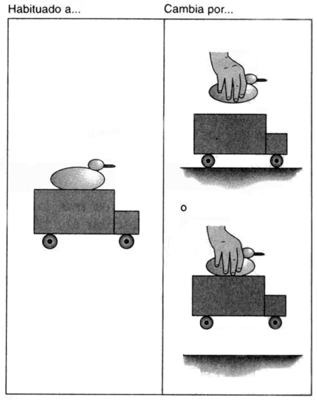
Percepción de objetos contiguos como separados
Necesita también el movimiento:
Xu y Carey (1994) con niños de 10 meses:
Experimento 1 (sin movimiento):
Deshabituación ante la imagen del pato separado del camión.
Significa que en la primera imagen veían un solo objeto.
Aunque el pato era amarillo y curvo y el camión rojo y cuadrado, los percibían como un solo objeto.
Experimento 2 (el pato se movía encima del camión):
Sucedió al revés: Se deshabituaban a la imagen del pato unido al camión.

Slide 13
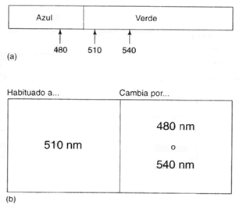
Percepción del color
Los conos son inmaduros al nacer, pero:
La percepción del color aparece pronto.
Se usan estímulos igualados en brillo (similares en su construcción a las láminas de Ishihara).
Borrnstein et al. (1976):
Les habituaron a una luz de 510 nm (que los tricrómatas ven como verde)
Luego les presentaron dos luces igualadas en brillo con la primera.
Una de 540 nm (se ve verde), y otra de 480 nm (se ve azul).
Deshabituación ante la luz azul:
Distinguían los colores.
A los 2 meses tres tipos de conos funcionales.

Slide 14
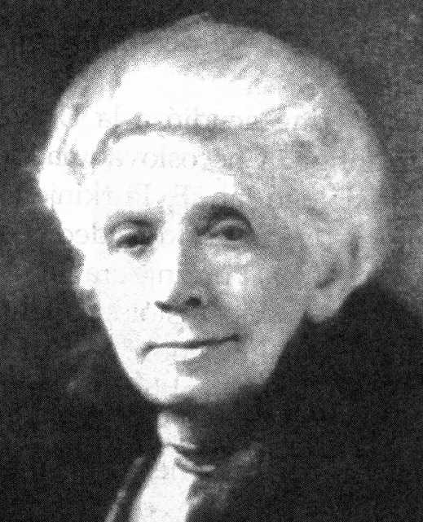
Percepción del color y evolución
Teoría evolutiva integrada de Christine Ladd-Franklin (1847-1930):
Los diferentes receptores de la retina han ido apareciendo en diferentes momentos de la evolución de las especies:
Bastones: la mayor sensibilidad a la luz.
Visión nocturna.
No diferencian colores.
Tritanoconos: Respuesta más intensa ante luces de color azul.
Deuteroconos: Respuesta más intensa ante luces de color anaranjado.
Protanoconos: Respuesta más intensa ante luces de color rojo.

Slide 15
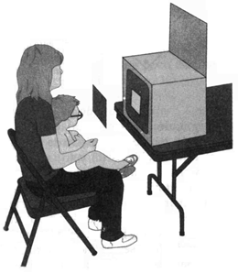
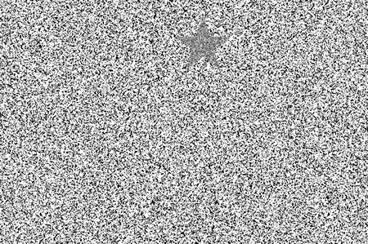
Percepción de la profundidad
Al nacer no hay percepción de la profundidad.
Aslin (1977) grabaron los ojos de lactantes al acercarles y alejarles un objeto:
Algo de convergencia y divergencia al mes.
Fijación binocular correcta a los 3 meses.
Fox et al.(1980). Estereogramas de puntos aleatorios:
Gafas especiales, para que la visión de cada ojo fuera distinta.
Si fundía ambas imágenes un rectángulo que se movía y lo seguía con con la mirada.
La capacidad para usar la disparidad binocular aparece a los 3 meses y medio.

Slide 16
Profundidad por superposición:
Granrud y Yonas (1984) mostraron a los lactantes, con un ojo tapado (visión monocular), tres combinaciones de estímulos.
Los lactantes suelen inclinarse hacia los estímulos que les parecen más cercanos.
Elegían la combinación de estímulos A (clave pictórica de profundidad por superposición)
A los 7 meses.
Pero no a los 5.

Slide 17
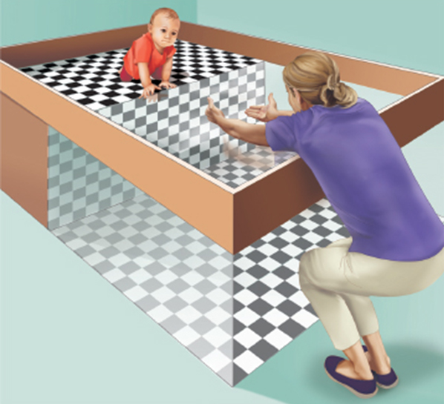
Percepción de la profundidad
Gibson y Walk (1960):
Los niños detectan un abismo visual a los 6 meses de edad.

Slide 18
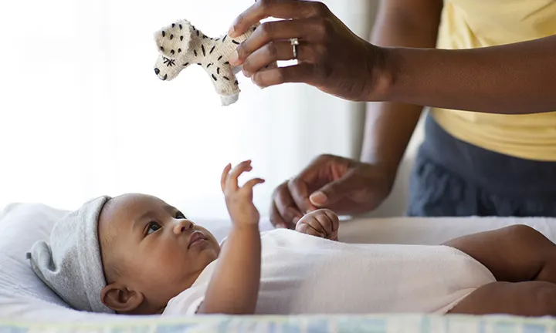
Percepción del movimiento
La percepción del movimiento se da casi desde el nacimiento.
Los neonatos siguen a los objetos móviles con la cabeza y los ojos.
Prefieren antes un objeto móvil antes que una forma tridimensional.
Sus ojos no se mueven de modo fluido hasta las 10 o 12 semanas.
Antes lo hacen con movimientos sacádicos (a saltos).
El movimiento da lugar a organización perceptual:
Dos objetos que se mueven con la misma velocidad y dirección parecen estar juntos.

Slide 19
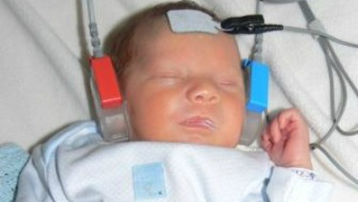
La audición infantil
Hace tiempo se creía que los neonatos eran sordos funcionales, pero ahora se sabe que tienen algunas capacidades auditivas.
El oído medio e interno están relativamente bien formados en el momento del nacimiento, sin embargo, los niveles superiores del procesamiento auditivo aún no están maduros.
Se desarrollan durante los dos primeros años de vida.

Slide 20
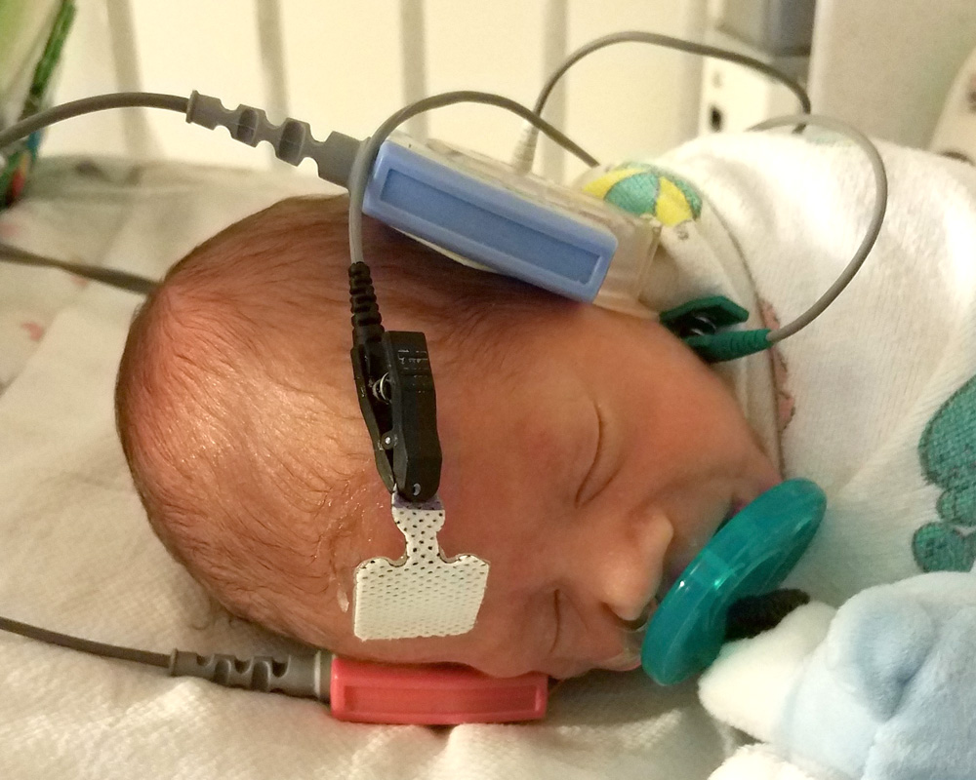
Reconocimiento de la voz de la madre:
DeCasper y Fifer (1980): Neonatos de 2 días de vida ya distinguen la voz de su madre.
Cascos y un chupete especial que registraba sus chupetazos.
2 grupos:
1: Tenían que dar chupetazos con pausas cortas para poder oír la voz de su madre.
2: Tenían que dar chupetazos con pausas largas si la querían oír.
DeCasper y Spencer (1986): Un grupo de gestantes leyeron el libro del Dr. Seuss “The cat in the hat” (“El gato en el sombrero”) y otro grupo leyó el mismo cuento, pero cambiando las palabras “Gato” y “Sombrero” por “Perro” y “Niebla”.
Cuando nacieron regulaban el ritmo de succión para escoger la versión del cuento que su madre les había leído cuando estaban en el vientre materno.

Slide 21
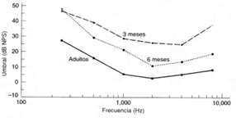
Umbrales para escuchar una nota
Olsho et al.(1988): curvas de audibilidad mediante procedimiento psicoacústico basado en el observador.
Lactante con cascos mientras un juez oculto mira al pequeño.
Una luz que indica al observador que empieza esa presentación.
El observador debe decir si el niño lo ha oído:
Movimientos oculares.
Cambios en la expresión facial.
Ojos muy abiertos.
Giros de cabeza.
Cambios en el nivel de actividad del niño.
A los 6 meses de edad la audición del lactante ya está sólo a 10 o 15 dB de la del adulto.

Slide 22
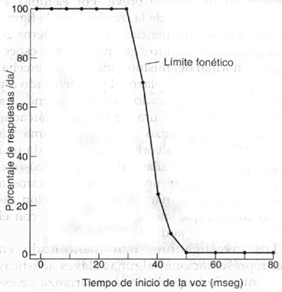
Percepción del habla
Percepción de sonidos del habla en categorías:
En adultos se produce la percepción categórica.
No se perciben sílabas neutrales, sino que o se oye “ba” o se oye “pa”, pero no sonidos intermedios.
Eimas et al. (1971): demostraron que los niños también tienen percepción categórica.
Técnica de habituación:
Oír sonidos comprobando las veces que succionaban el chupete.
Luego sonidos ligeramente alterados hasta que veían que al aumentar el ritmo de succión indicaban que el sonido les parecía nuevo.

Slide 23
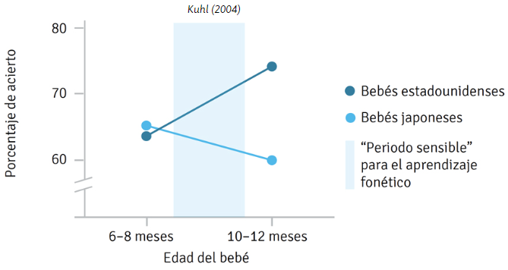
Efecto de la experiencia en la percepción del habla
Hay ciertos fonemas que los niños distinguen, pero que los adultos no.
Los niños japoneses, por ejemplo, diferencian la “l” de la “r”, pero los adultos japoneses pierden esta capacidad porque en su idioma no se diferencian.
Al año, la experiencia de escuchar hablar japonés hace que los niños japoneses de un año ya no distingan el sonido “l” del sonido “r”.

Slide 24
Percepción del habla

Slide 25
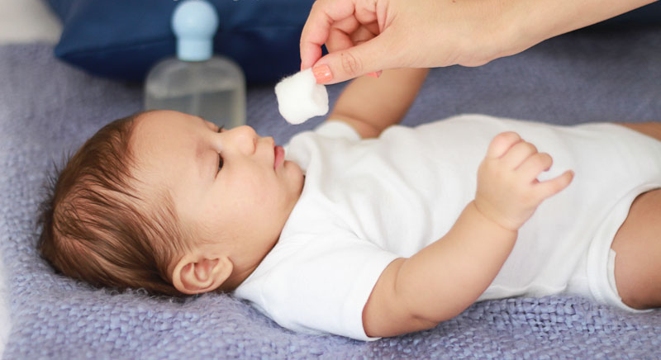
Los sentidos químicos en el bebé y el niño pequeño
Olfato:
Los estudios modernos con olores no irritantes han probado que los bebés distinguen estímulos olfativos.
Sonríen ante olores a vainilla y plátano.
Expresión de desagrado ante olores de marisco y de huevos podridos.

Slide 26
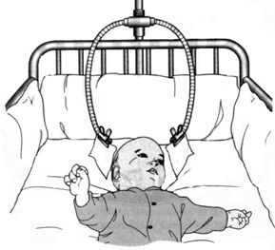
Reconocimiento del olor del pecho materno
Macfarlane (1975): Los lactantes pasan más tiempo girando la cabeza hacia gasas impregnadas con el olor del pecho de su madre.
Lactantes de 2 semanas reconocen el olor axilar de su madre.
Valgo y Porter (1986) habituaron a neonatos de 1 día de vida a olores de cereza o jengibre, durante 48 horas.
Después se les expuso a dos olores, uno de los de la primera fase y otro nuevo. Preferían girarse hacia el olor conocido.

Slide 27
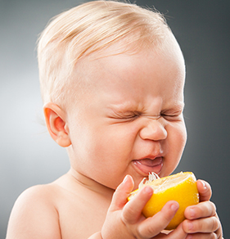
Gusto
El gusto y el olfato son los sentidos más maduros al nacer.
Los neonatos distinguen los sabores dulces, agrios y amargos.
Responden muy poco ante el salado.

Slide 28
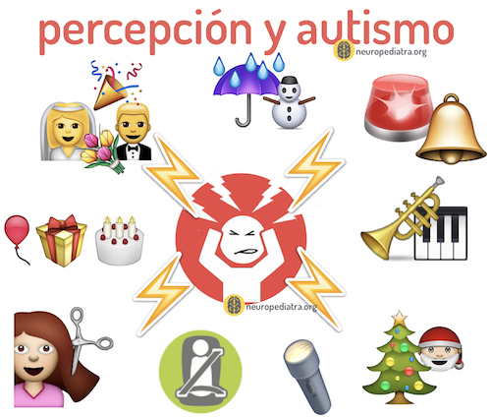
La transferencia intermodal y el desarrollo cognitivo
En los niños con autismo:
Preferencia por una de las modalidades sensoriales.
Dificultad de integración y transferencia intermodal.
Hipersensibilidad o insensibilidad en alguna modalidad sensorial.
Esto afecta a su comprensión del mundo y a su memoria.
Necesidad de estimulación e integración cognitiva en cualquier niño.

Slide 29
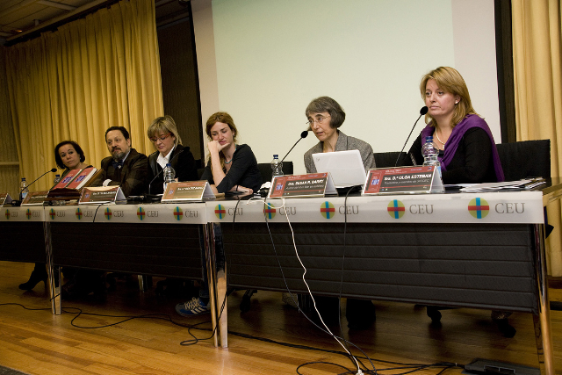
Barry, Susan R. (2012). Ver en estéreo. BGA Asesores

Slide 30
¡Muchas gracias!
Pedro Luis Nieto del Rincón – Universidad CEU San Pablo
pnieto@ceu.es

